Slide 1


Slide 2



Đố bạn

Slide 3

Câu 1
Nêu đặc điểm của hình thoi?
Hình thoi có 2 cặp cạnh đối diện song song và bằng nhau.
B. Hình thoi có hai cặp cạnh đối diện song song và bốn cạnh bằng nhau.
C. Hình thoi có bốn cạnh bằng nhau
Hết giờ
B.
Đáp án
5
3
4
2
0
1
Câu hỏi
Thời gian
Đáp án

Slide 4
Câu 2
Hình bình hành có đặc điểm gì?
A. Hình bình hành có hai cặp cạnh đối diện song song và bằng nhau.
B. Hình bình hành có một góc vuông
C Hình bình hành có bốn cạnh song song với nhau
Hết giờ
A.
Đáp án
5
3
4
2
0
1
Câu hỏi
Thời gian
Đáp án

Slide 5
Câu 3
Hai đường thẳng song song có đặc điểm gì?
Hai đường thẳng song song có một điểm chung.
B. Hai đường thẳng song song không bao giờ cắt nhau.
C. Hai đường thẳng song song vuông góc với nhau.
Hết giờ
B.
Đáp án
5
3
4
2
0
1
Câu hỏi
Thời gian
Đáp án

Slide 7


1
Đồng hồ bên chỉ thời gian là 3 giờ. Lúc này, kim giờ và kim phút của đồng hồ vuông góc với nhau. Hãy tìm một giờ khác mà kim giờ và kim phút của đồng hồ cũng vuông góc với nhau.
Giờ khác mà kim giờ và kim phút vuông góc với nhau là 9 giờ hoặc 21 giờ.
3 giờ hoặc 15 giờ
Notes:
Thiết kế: Hương Thảo – Zalo 0972.115.126. Các nick khác đều là giả mạo

Slide 9
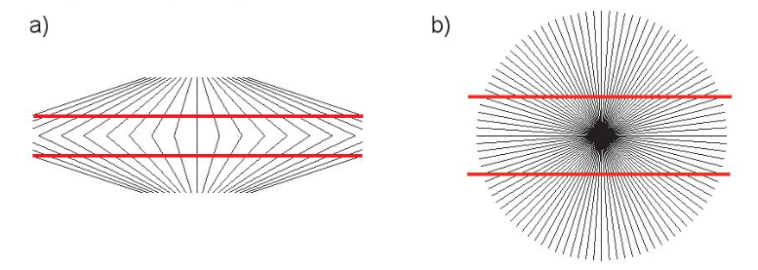
2
Hai đường màu đỏ trong mỗi hình dưới đây có phải là hai đường thẳng song song hay không?
Hình trong bài là một loại ảo ảnh thị giác (ảo giác Hering).

Slide 10


Slide 11
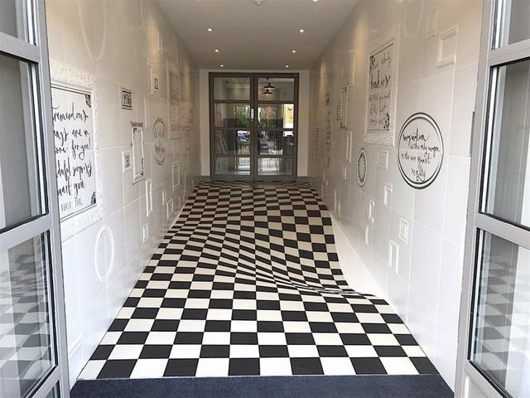

Slide 12
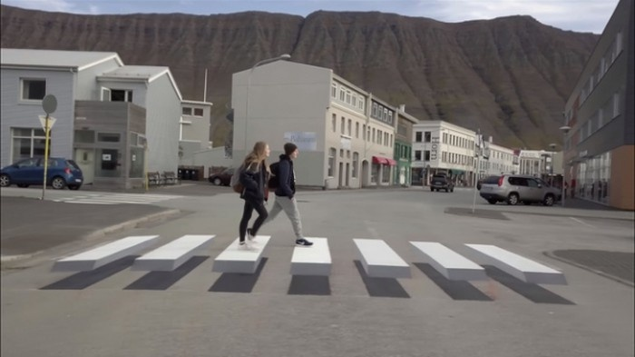
Vạch kẻ đường 3D: Bức ảnh này tạo ảo giác khiến mọi người thấy những khối đá lớn trôi nổi trong không trung.

Slide 14
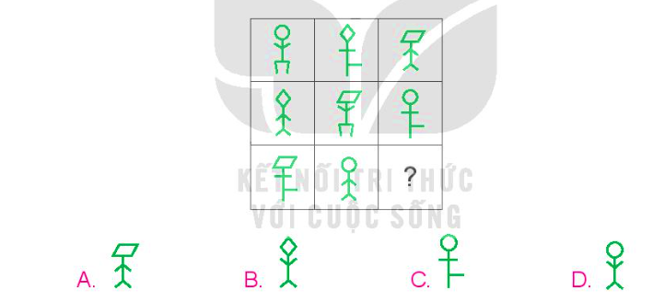
3
Chọn câu trả lời đúng.
Tìm hình thích hợp để đặt vào ô có dấu “?”.

Slide 15
3
Chọn câu trả lời đúng.
Tìm hình thích hợp để đặt vào ô có dấu “?”.

Slide 17
4
a) Vẽ hình vuông ABCD trên giấy kẻ ô vuông và vẽ đoạn thẳng AC (theo mẫu)
b) Cắt hình vuông ABCD thành hai phần theo đoạn thẳng AC và ghép hai phần đó thành hình bình hành hoặc hình tam giác.
A
B
D
C

Slide 19


Slide 20
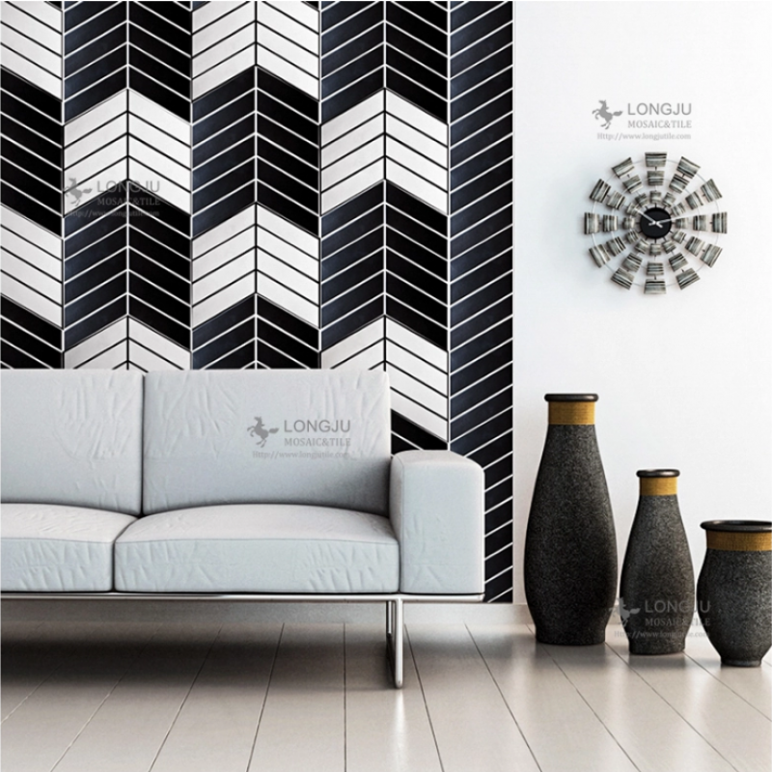

Slide 21
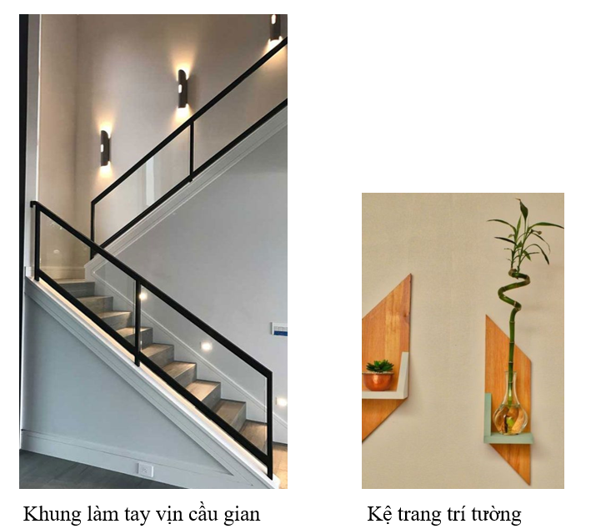

Slide 22
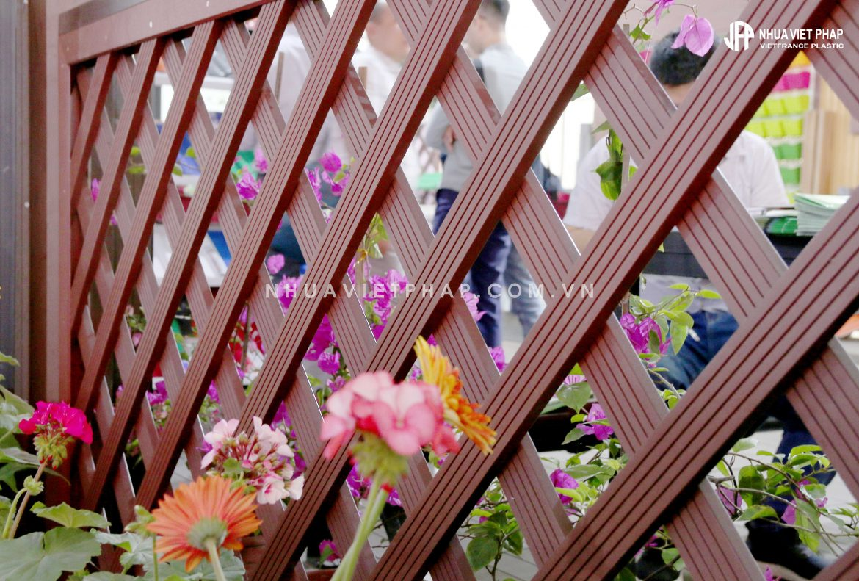

Slide 23


Slide 24
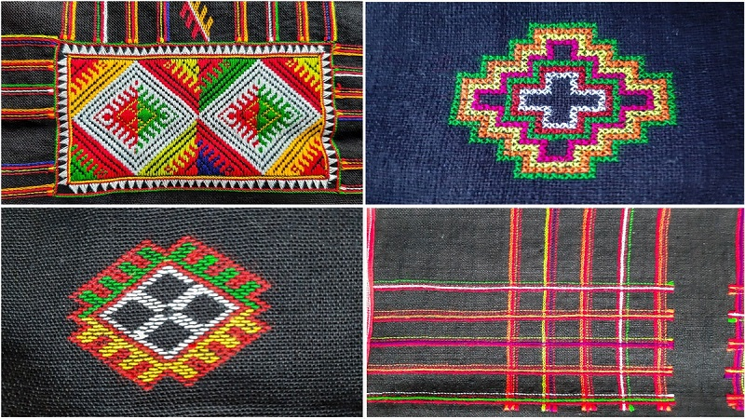

Slide 25



Notes:
Thiết kế: Hương Thảo – Zalo 0972.115.126. Các nick khác đều là giả mạo

Slide 26

Thi cắt, ghép từ hình vuông cho sẵn, cắt, ghép thành các hình khác nhau.

Slide 27

DẶN DÒ
GV ĐIỀN VÀO ĐÂY
GV ĐIỀN VÀO ĐÂY
GV ĐIỀN VÀO ĐÂY
GV ĐIỀN VÀO ĐÂY

Slide 28


Notes:
Thiết kế: Hương Thảo – Zalo 0972.115.126. Các nick khác đều là giả mạo

